Slide 1
Evaluation von Verkehrs- und Mobilitätsprojekten
Workshop im Rahmen des SEVAL-Kongress 2023, Fribourg
1. September 2023
Dr. Tobias Arnold, Interface Politikstudien Forschung Beratung AG

Slide 2
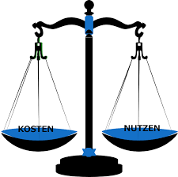
Evaluationen von Verkehrs- und Mobilitätsprojekten: Von wo wir kommen
Dominanz der technischen Disziplinen (Ingenieurwissenschaften, Verkehrs- und Raumplanung); aus dem Bereich der Sozialwissenschaften haben sich am ehesten mit der Verkehrssoziologie oder der Verkehrsgeschichte Subdisziplinen herausgebildet, die sich mit diesem Politikbereich auseinandersetzen.
Mit dem Begriff Evaluation werden oft in erster Linie ex-ante-Evaluationen verbunden: Kosten-Nutzen-Analysen, NISTRA- und NIBA-Bewertungsmethoden
Der Begriff Modell ist schon stark mit dem Begriff Verkehrsmodell besetzt. Der Begriff Wirkungsmodell kann deshalb zu Verwirrung führen und muss erläutert werden.

Slide 3
Evaluationen von Verkehrs- und Mobilitätsprojekten: Wo wir heute stehen
Das Bewusstsein, dass ein Blick auf Verhaltensänderungen bei Zielgruppen von Verkehrs- und Mobilitätsprojekten wichtig ist, wächst.
Der Mehrwert des Wirkungsmodells, um Wirkungskette hinter diesen Verhaltensänderungen systematisch aufzuzeigen, wird erkannt.
Interne und externe Evaluationen sind inzwischen fester Bestandteil in der Arbeitsweise der verkehrs- und mobilitätsrelevanten Ämter auf Stufe Bund und Kantone.
Und dennoch:
Evaluation im Verkehrs- und Mobilitätsbereich sind weiterhin deutlich weniger verbreitet als in anderen Politikbereichen
Der Brückenschlag zwischen den Disziplinen bleibt eine Herausforderung

Slide 4
Evaluationen von Verkehrs- und Mobilitätsprojekten: Wohin wir (mutmasslich) gehen
Die Verkehrswende als Herausforderung für die Zukunft. Die Verkehrswissenschaften halten diverse Lösungsansätze bereit. Bei allen Ansätzen stellt sich aber die Frage, welche Zielgruppe diese adressieren und was die intendierten Verhaltensänderungen sind.
Mobility Pricing: Aus verkehrsplanerischer Sicht schon lange als wichtiger Ansatz propagiert; aufgrund geringer gesellschaftlicher und politischer Akzeptanz bisher nicht umgesetzt.
Car-Pooling: Aus verkehrsplanerischer Sicht ein grosses Potenzial für eine effizientere Nutzung der Verkehrsinfrastruktur. Konzepte, konkrete Angebote liegen vor, es scheitert bis heute aber an der gesellschaftlichen Akzeptanz.
Selbstfahrende Fahrzeuge: Es sind nicht nur die technischen und juristischen Fragen, die bis zum Durchbruch noch zu klären sind. Aktuelle Studien zeigen eine sehr geringe Akzeptanz selbstfahrender Fahrzeuge. Und: Was ist mit nicht intendierten Verhaltensänderungen (z.B. Leerfahrten)?

Slide 5
Evaluationen von Verkehrs- und Mobilitätsprojekten: Wohin wir (mutmasslich) gehen
Eine nachhaltige Verkehrs- und Mobilitätspolitik muss integral erfolgen und darf nicht alleine auf mehreren, voneinander isolierten Projekten erfolgen. Prozessen hin zu einer nachhaltigen Mobilität kommt eine wichtige Funktion zu. Diese werden mit dem Wirkungsmodell benannt!
Input
Vollzug
Output
Outcome
Impact
Gesetze, Konzepte, Programme, …
Staatliche und nicht-staatliche Akteure (PPP) Prozesse (vertikal und horizontal) Ressourcen
Infrastrukturen Services, Dienstleistungen
Bevölkerung Unternehmen
Politische Ziele auf föderalen Ebenen in Bereichen Klima, Energie, Umwelt

Slide 6
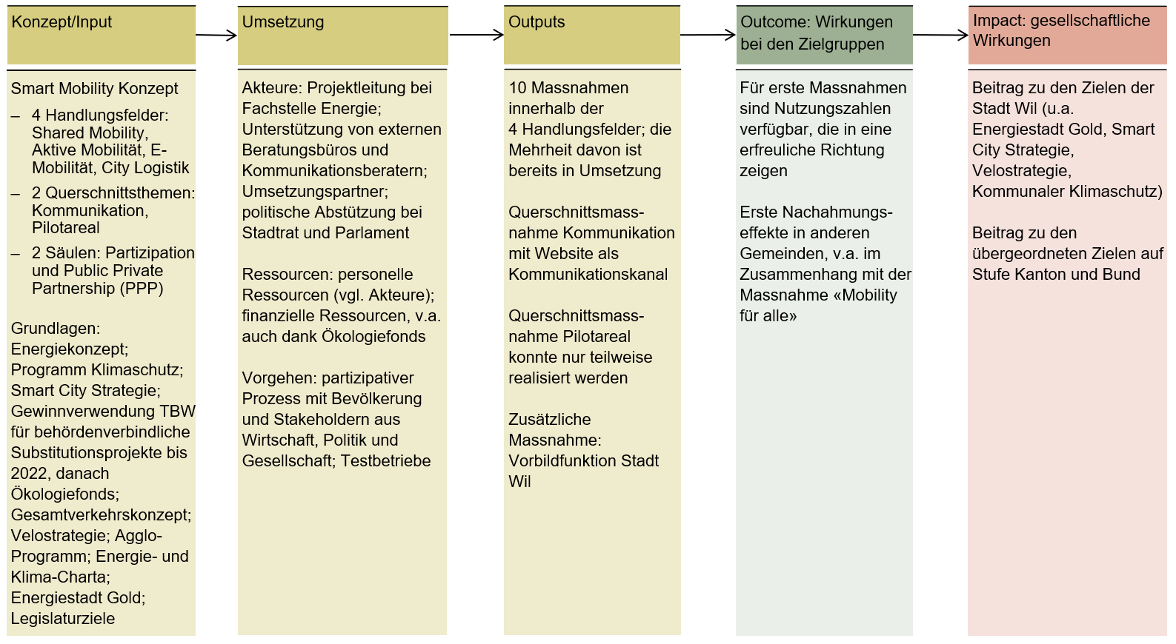
Evaluationen von Verkehrs- und Mobilitätsprojekten: Das MONAMO-Projekt in Wil als Beispiel

